Slide 1
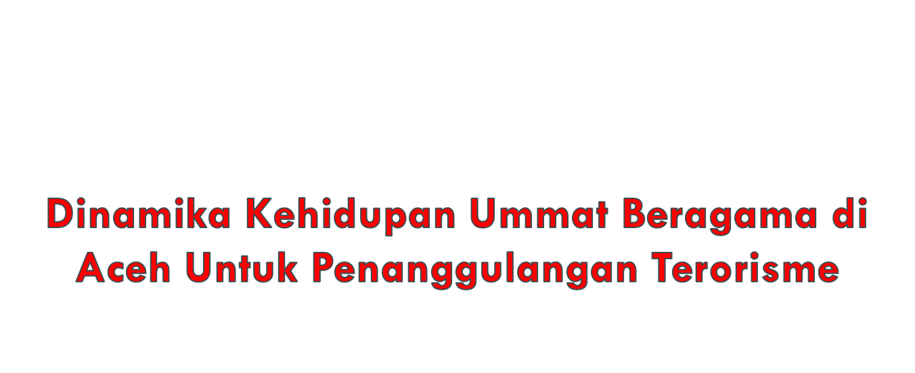
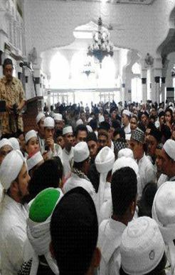
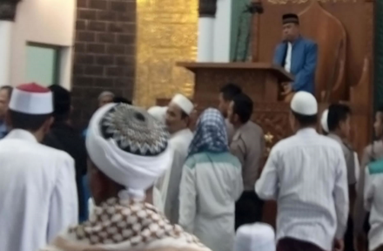
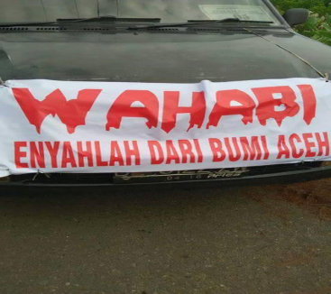
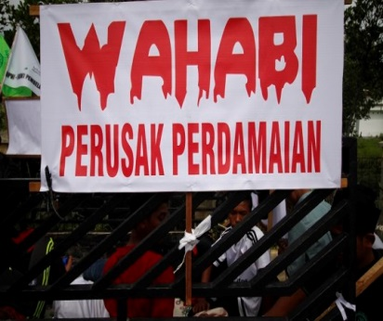

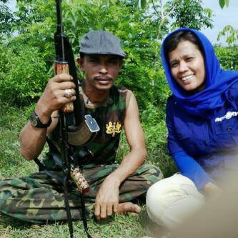
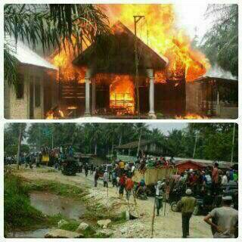
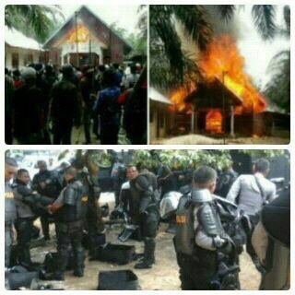
Kamaruzzaman Bustamam-Ahmad

Slide 2
Level Sosio-Politik
Konflik antara Gub dan Wagub.
Pilkada tahun 2017.
The cont. of conflict in Aceh:
Din Minimi
Aliran Sesat
Kristenisasi di perbatasan Aceh dan Pulau Terluar
Pemekaran Aceh (ALA – ABAS)
Level Sosio-Religi
1. HUDA
2. MUNA
3.MPU
4. FPI
5. Alumni Timur Tengah
6. Kedatangan Syeikh dari luar Aceh (Imams? Taushiyah? Pendidikan? Etc.
7. Sistem Baru Dayah di Aceh

Slide 3

Chinsow Art ?
Sumber Daya Alam
Sumber Daya Manusia
Sumber Daya Ideologi
Pemetaan Masyarakat
Trap in Conflict ?
Islam as Problem?
“Masyarakat Sakit?”

Slide 4

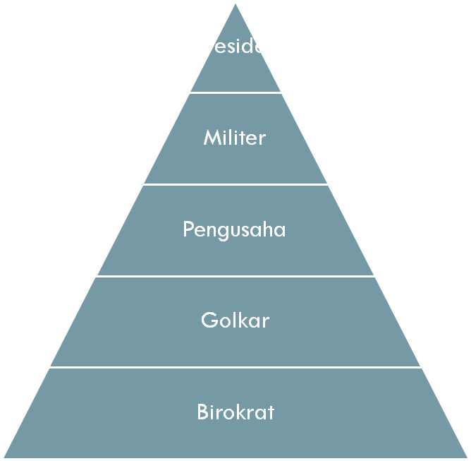
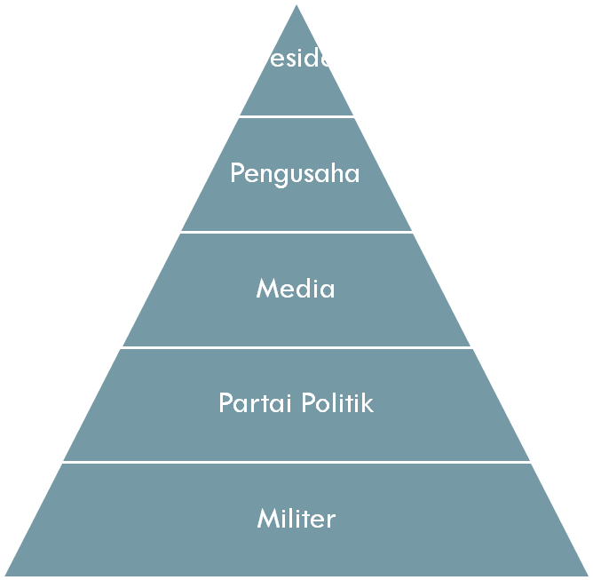
Orde Baru
Orde Reformasi

Slide 5
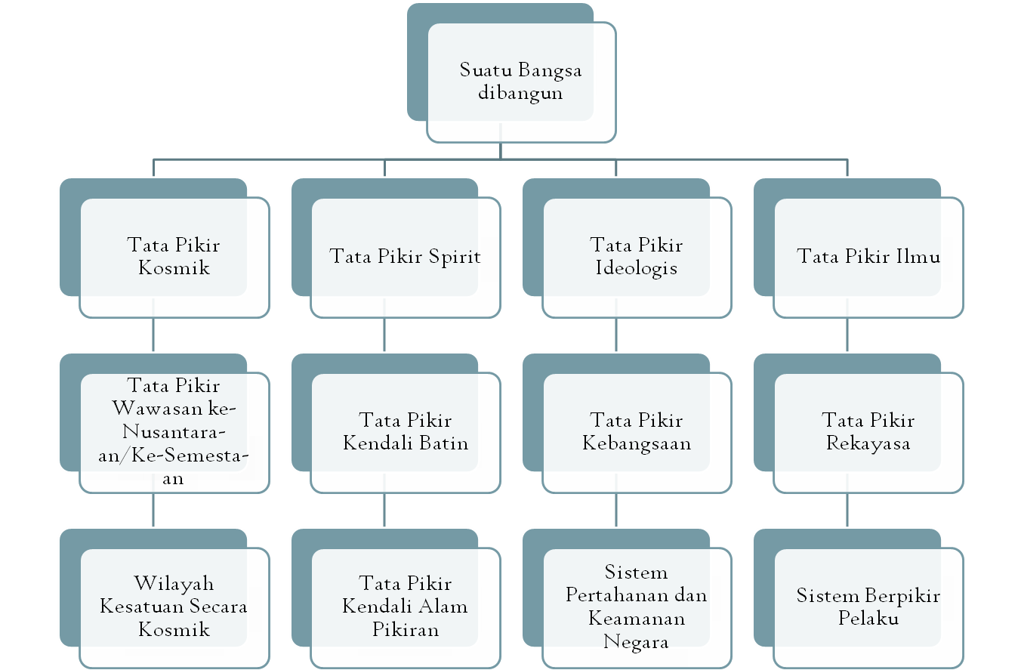

Slide 6

Local Wisdom
National Wisdom
International Wisdom (globalisasi dan kosmopolitan)

Slide 7

Masyarakat sedang menuju proses transisi ke arah yang “lebih baik” atau “lebih buruk.”
Aceh krisis tokoh pemersatu;
Mudah diadu domba;
Dari NANGGROE Ke Nanggroe
Kristenisasi
Aliran Sesat

Slide 8
Dari Teungku ke Ustaz
Banyaknya Ustaz dari luar Aceh yang mulai berkiprah di Aceh:
“Menguasai masjid”
Mendirikan Pondok Pesantren
Mengirim Anak-anak Aceh ke luar Aceh, tanpa sepengetahuan Pemerintah Daerah.

Slide 9

Ruang Publik ke Ruang Keluarga
Ruang Privasi ke Ruang Maya
Ruang Keluarga ke Ruang Publik

Slide 10

Land (tanah),
hopes (harapan),
Sacrality (sakralitas)

Slide 11
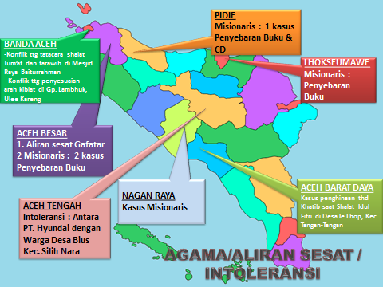

Slide 12
Wilayah Ketundukkan ke-Uskup-an yang lintas batas provinsi.
Kristen di Aceh “tunduk” secara spiritual ke “Provinsi Tentangga.”
Masalah Kristenisasi dan Batakisasi di perbatasan.
Konflik internal di dalam agama Kristen – Masalah Jemaat – Gereja.
Konsep “Buffer Zone” perlu dipikirkan ulang.

Slide 13
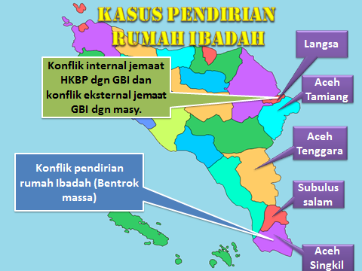

Slide 14

Millah Abraham yang muncul di Aceh pada tahun 2008, dipimpin oleh Zainuddin bin Saleh.
Darul Arqam yang berasal dari Malaysia disinyalir sesat.
Aliran Syi‘ah dimana hampir semua golongan di Aceh tidak memberikan ruang gerak, karena dipandang sesat.
Tarekat Haji Ibrahim Bonjol yang didirikan oleh Ibrahim sari Bonjol Pasaman, dimana di Aceh berkembang di Aceh Tengah.
Aliran Ahmadiyah Qadiyan yang didirikan oleh Mirza Ghulam Ahmad al-Qadiyani.
Pengajian Abdul Majid Abdullah, sebuah aliran tarekat yang berkembang di Kuala Simpang, dihentikan penyebarannya pada tahun 7 Februari 1983.
Ajaran Ahmad Arifin, yang pernah menyebar di Aceh Tenggara, telah dilarang berkembang pada tahun 1978.

Slide 15
Ajaran Makrifatullah yang berkembang pada sebelum tahun 2009, dipimpin oleh Abdul Muif dan Abdul Ghani di Sigli.
Ajaran Ilman Lubis yang mirip dengan aliran Makrifatullah, berkembang di Simeulue.
Tarekat Mufarridiyah yang berasal dari Tanjung Pura Langkat, Sumatera Utara.
Jama‘ah al-Qur’an dan Hadits yang berkembang di Kecamatan Simpang Ulim, Madat Aceh Timur dan Aceh Utara. Keduabelas, Mukmin Muballigh yang disinyalir sebagai gerakan sempalan.T
Misi pedangkalan akidah yang berkembang di beberapa titik di Aceh yaitu Singkil, Aceh Selatan, Aceh Barat, Simeulue, Banda Aceh, dan Bireuen.

Slide 16
Aliran Laduni di Kecamatan Kaway XVI, Aceh Barat, Dayah Baitul Muarrif di Kecamatan Meurah Mulia, Balai Pengajian Mubtadiul ‘Ulum di Kecamatan Syamtalira Bayu, Aceh Utara,
Yayasan Al-Mujahadah di desa Ujong Kareung, Kecamatan Sawang, Aceh Selatan, dipimpin oleh Tgk. Ahmad Barmawi.
MPU Aceh melalui Fatwa No.1 Tahun 2013, telah menyesatkan pengajian Tgk. Ahmad Barmawi.

Slide 17

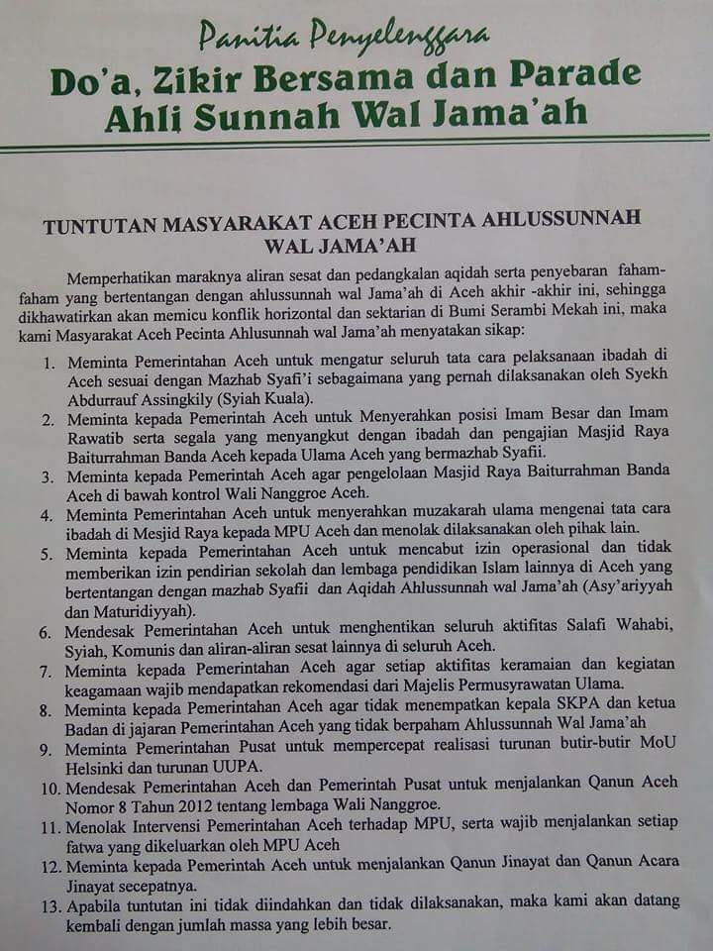
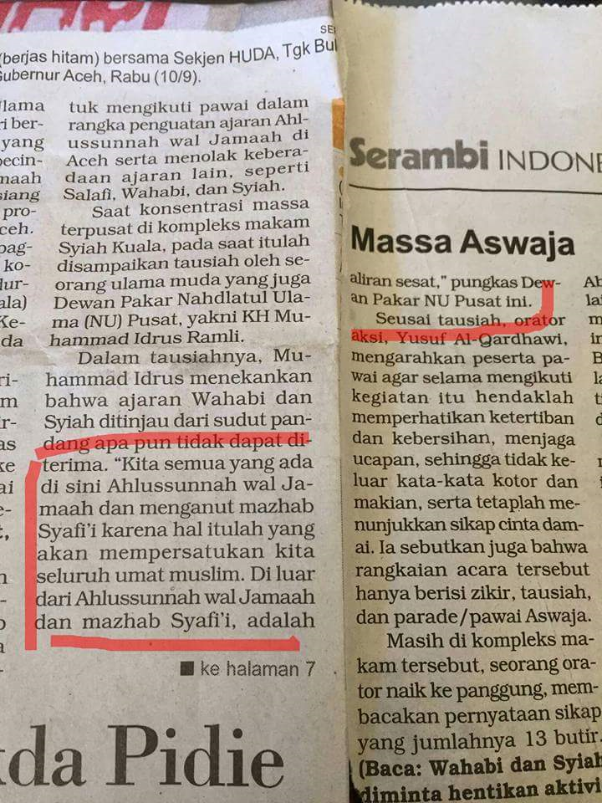

Slide 18



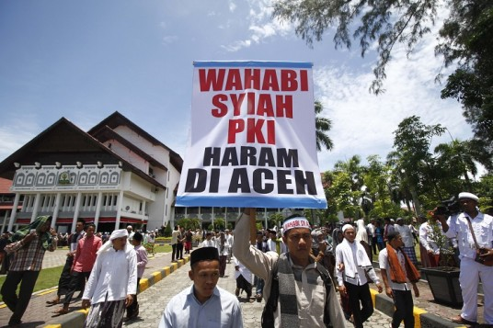

Slide 19

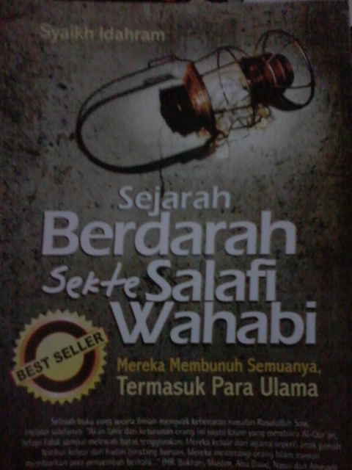
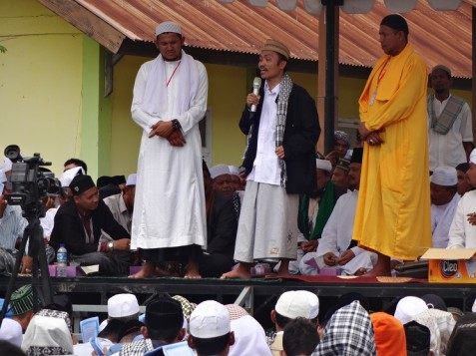

Slide 20

Faktor Internasional memainkan peran penting
Upaya De-Radikalisasi malah memicu Radikalisasi
Masyarakat Sadar betul akan bahaya Rad & Ter
Masalah politik lokal terkadang memicu Rad & Ter

Slide 21

Peunyaket lua mangat ta pike
Penyaket ate nyang peuabeh nyawong.
Malee mata jeut taplueng u gle
Male ate bah hilang nyawa
Bak musoh bek talakee bantuan
Bak madu bek talakee peunawa
Penyakit Luar mudah untuk dipikir
Penyakit hati yang menyebabkan hilang nyawa
Malu mata bisa dibawa ke Gunung
Malu di hati bisa hilang nyawa
Dengan musuh jangan cari bantuan
Dengan “madu” jangan diminta obat

Slide 22

Di Aceh dalam beberapa tahun terakhir dijumpai gerakan-gerakan keagamaan yang menggunakan agama sebagai alat kekerasan yang mengarah pada aksi-aksi radikalisme.
Pemerintah Aceh belum memiliki formula di dalam menyelesaikan perpecahan di kalangan ummat beragama.
Tidak ada kendali sistem pemantauan terhadap masalah yang memicu aksi-aksi radikalisme yaitu: kristenisasi dan aliran sesat.

Slide 23
Di Aceh sistem politik masih rapuh. Dalam studi ini ditemukan bahwa situasi politik di Aceh terkadang mempengaruhi aksi-aksi kekerasan atas nama agama
Pengaruh ideologi yang tidak dapat disaring oleh para pengampu kebijakan di Aceh.
Upaya deradikalisasi yang kadang kala malah memicu upaya radikalisasi agama.
Perlu dicarikan bagaimana keterlibatan aktif masyarakat dalam upaya de-radikalisasi.
Rad & Ter tidak hanya dari Muslim, perlu juga dipikirkan program-program deradikalisasi untuk non-Muslim.
Rekonstruksi Sistem Pertahanan RI untuk Aceh sebagai bagian paling Barat di negara ini

Slide 24
Terima kasih!

